Slide 1
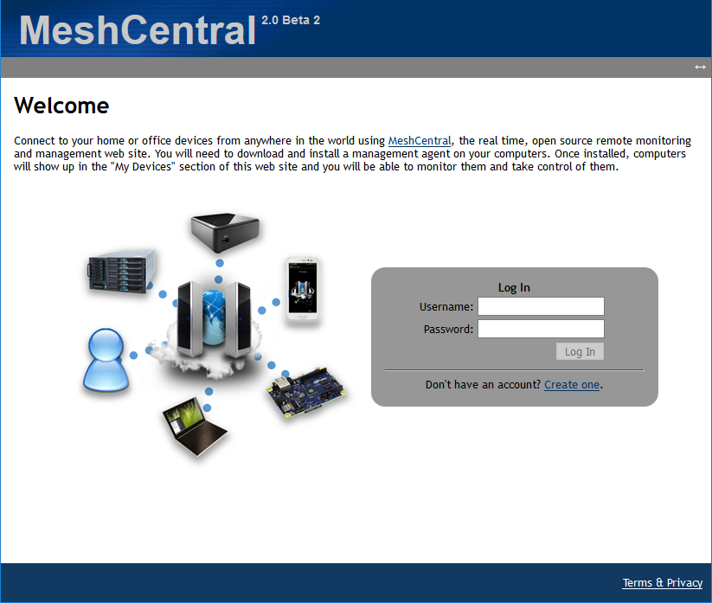
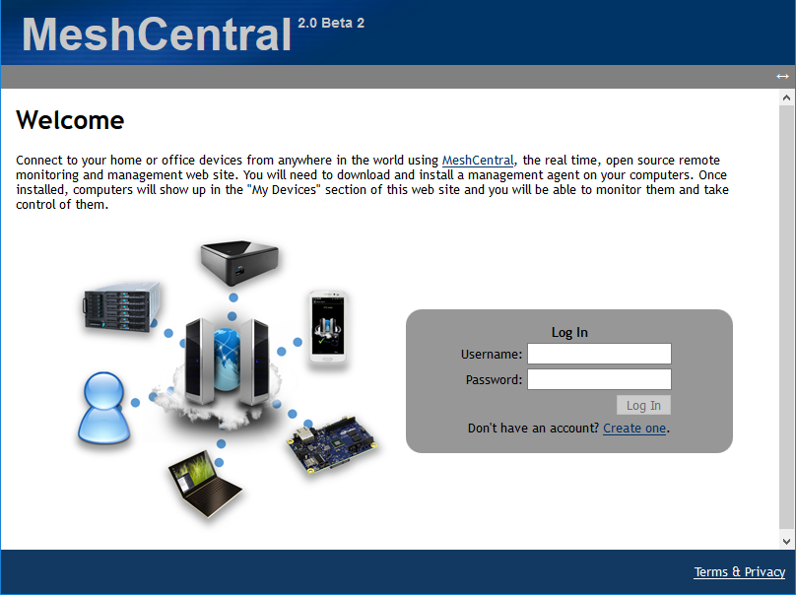
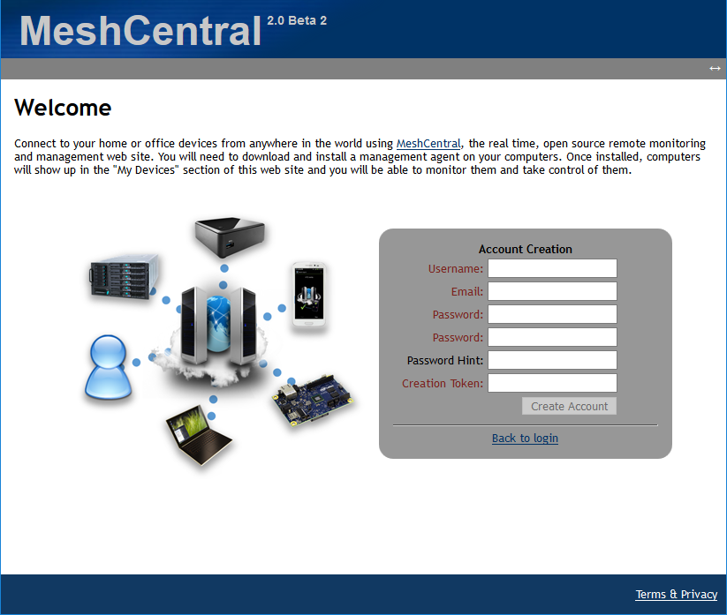
?
Title
Subtitle
Footer

Slide 2


LAN
LAN
Internet
Internet
server.com
server.com
LAN
Internet
server.com

